Slide 1
品質・管理会計論
~なぜ私たちの品質活動は評価されないのか~
1/16 品質技術昼礼資料
小野

Slide 2
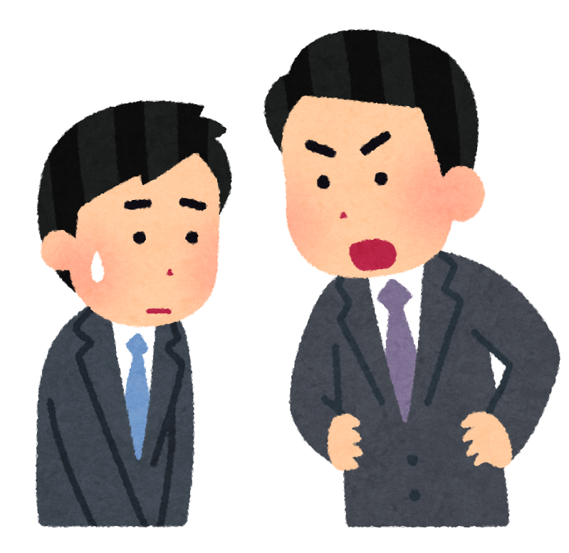
QCでよく見る風景
品質活動のツールが完成しました！
ん～…
活動ありきだね
分析が甘いんじゃない？
効果が薄いな
わァ………ぁ…(ちいかわ)
シンプルにつらい
下名
上司など

Slide 3
本日の目的
「なぜ私たちの品質活動は評価されないのか」を考える
※昇降機の将来として品質はどうあるべきか、ではなく
上司や上層部から評価されるにはどうするべきか、を観点にしています
→評価する側(経営者)の視点から考える
→会計学に関して知る
→品質活動の歴史から考える
→品質の評価基準を知る
→適合性の喪失を知る

Slide 4
QCでよく見る風景の裏側
品質活動のツールが完成しました！
ん～…
活動ありきだね
分析が甘いんじゃない？
効果が薄いな
わァ………ぁ…(ちいかわ)
シンプルにつらい
情報工学の観点から
品質活動をしている
管理会計の観点から
活動を指示している
下名
上司など

Slide 5
会計学とは
会社の状態をお金に換算し、利害関係者(経営者、投資家など)に提供する →意思決定を支援する学問
財務会計 外部利害関係者に企業情報を提供し、投資などの意思決定を支援する目的 法律で定められている 貸借対照表、損益清算書、キャッシュフロー計算書など
管理会計(内部報告会計) 企業内部の経営者や管理者に企業情報を提供する 会計データを加工した会計情報をもとに、 経営戦略/組織戦略を設定し、経営管理者を効率的に支援する目的 やり方にフォーマットは無い 原価管理、売上管理/目標、品質管理/目標、インナーブランディングなど

Slide 6


[コラム]会計学の発展 ~産業革命~
企業の特徴
蒸気機関の発達とともに人や物の移動が容易になる 製造工程の自動化や人員増員で大量生産が可能になる 資本者と労働者に別れる
→商売の規模(動く人や、動くお金)が大きくなる
企業の問題
労働者のサボタージュがまん延 製品の品質が安定しない
→利益が出ず倒産 製造を管理する必要が出てきた

Slide 7
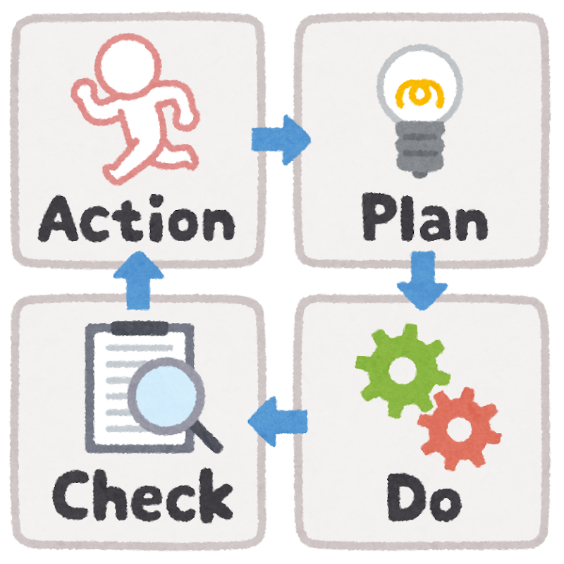

[コラム]科学的管理法と品質検査について
科学的管理法(テイラーシステム)
・作業の標準化 ・最適な人員配置 ・モーションスタディの活発化
生産性の向上 管理会計の地盤を構築(PDCAを回すことができる)
品質検査
・製品の最終工程で検査員が品質を確認 ・不良品は廃棄か修理の対応
品質の向上

Slide 8
現代の品質管理会計
品質概念
PAFアプローチ分類基準
品質種類 | 説明
適合品質 | 法令・製品設計・仕様に対する適合性
市場品質 | 機能・デザイン・信頼性など消費者のニーズとの適合性
安全品質 | 消費者の期待安全水準との適合性
環境保全品質 | 地球・自然環境との適合性
大分類 | 説明 | 発生理由 | 小分類
適合品質コスト | 品質管理活動によって生じる原価 | 製品設計・仕様に一致させるために発生 | 予防コスト
 |  |  | 評価コスト
不適合品質コスト | 企業の利益に貢献せず無駄に支出された損失 | 製品設計・仕様に一致させることができずに発生 | 失敗コスト (内部失敗・外部失敗コスト)

Slide 9
品質コストビヘイビア・モデル
伝統的モデル
予防コスト + 評価コスト = 失敗コスト の均衡点を探す 不適合が発生することは仕方がないと前提する 適合品質コストと不適合品質コストはトレードオフになるという考え方
→予防コスト + 評価コスト + 失敗コストが最小になるように活動
欠陥品ゼロモデル
失敗コストをゼロにする TQMを前提とする
→ゼロディフェクトを目指して活動

Slide 10
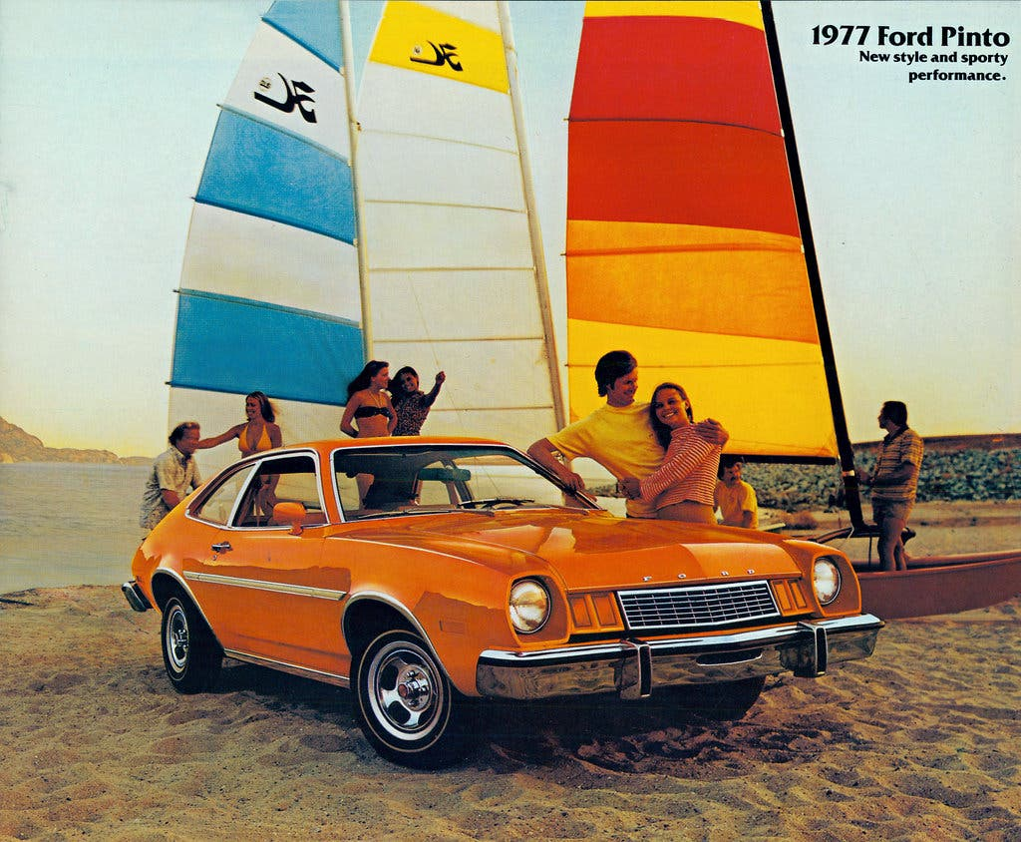
[コラム]米フォード・ピントの品質判断について
概要
ピントは燃料タンクの位置が悪く、衝突事故をするとガソリンに引火して火災事故に発展することが多かった
対応方法
改良の金額と事故の賠償金を「コストベネフィット分析」した結果
車両数 * 燃料タンクの修理費 > 予想事故数 * 事故時の賠償金
→上記より対応せず
結果
企業のイメージダウンによる大きな損失
→短期的な評価だけでなく、長期的な評価を

Slide 11
レレバンス・ロスト(適合性の喪失)について
伝統的な管理会計手法は正しいのか、という疑問
伝統的な間会計手法が、現代の企業経営環境に一致しておらず 意思決定の役に立たなくなってきている
背景
市場の競争激化、技術革新、顧客価値重視な営業、etc…
問題
革新的な活動やプロセス改善のコストを適切に評価できない 長期的な戦略判断よりも短期的なコスト削減に寄ってしまう
→たまには常識を疑ってみることも重要

Slide 12
まとめ

